Slide 1


ДЕНЬ НАРОДНОГО ЕДИНСТВА концепция оформления
4 НОЯБРЯ 2017 ГОДА

Slide 2

ЛОГОТИП
Оригинальная версия

Slide 3
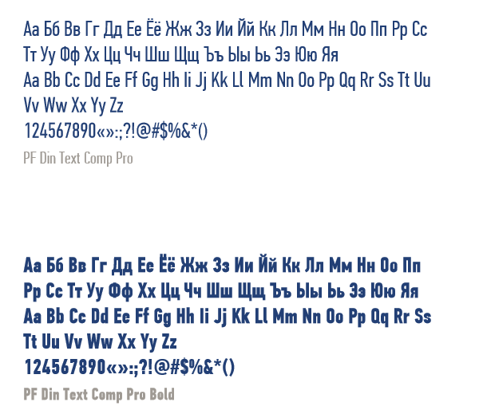
ШРИФТЫ

Slide 4
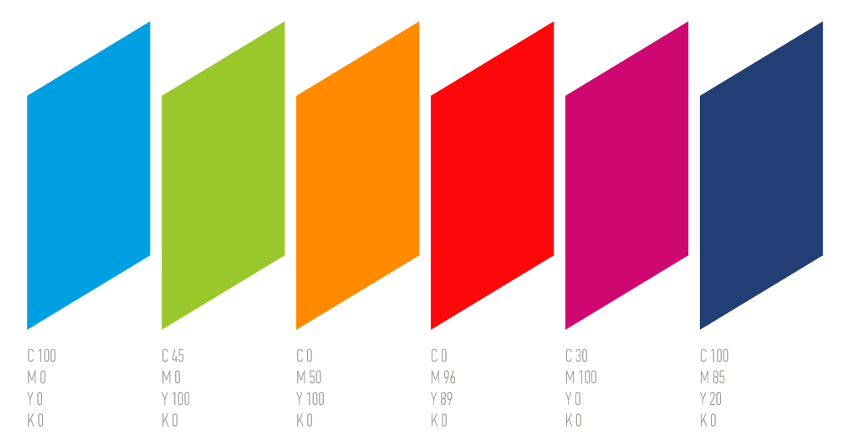
ЦВЕТА

Slide 5

ПАТТЕРН

Slide 6
НАРУЖНАЯ РЕКЛАМА

Slide 7

БИЛЛБОРД

Slide 8
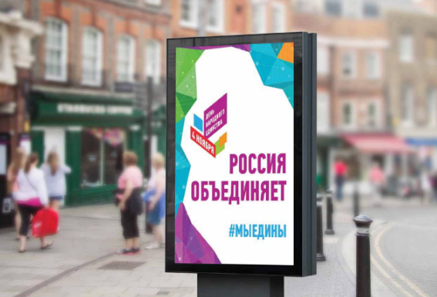
СИТИ-ФОРМАТ

Slide 9
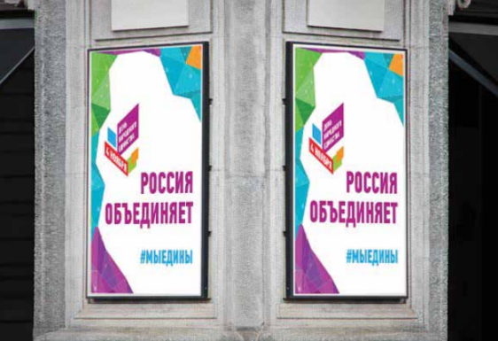
АФИША

Slide 10
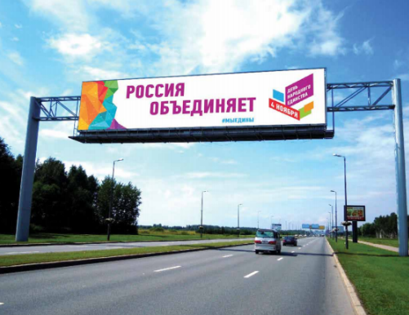
УЛИЧНАЯ РАСТЯЖКА

Slide 11
СУВЕНИРНАЯ ПРОДУКЦИЯ

Slide 12

ФУТБОЛКИ

Slide 13
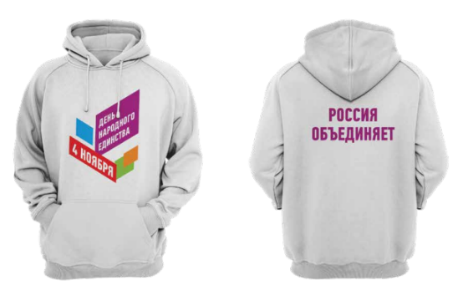
ТОЛСТОВКИ

Slide 14

КЕПКА

Slide 15

РЮКЗАК

Slide 16

КРУЖКА

Slide 17

СПИННЕР

Slide 18
СУВЕНИРНАЯ ПРОДУКЦИЯ

Slide 19
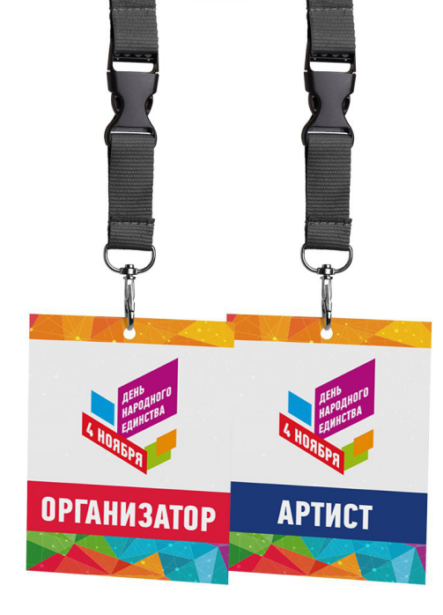
БЕЙДЖИ

Slide 20
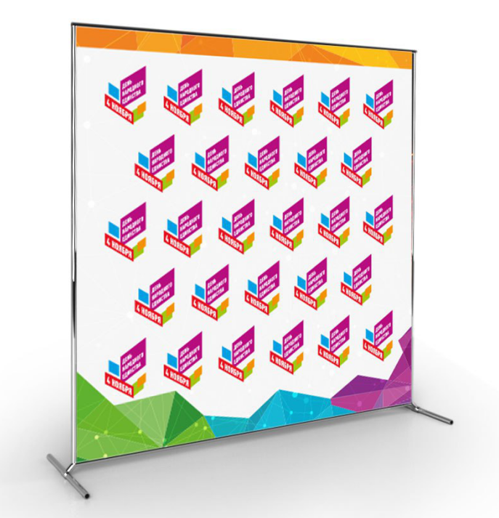
ПРЕСС-ВОЛ

Slide 21

РОЛЛ-АП

Slide 22
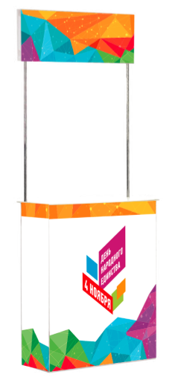
ИНФОРМАЦИОННАЯ
СТОЙКА

Slide 23
СПАСИБО ЗА ВНИМАНИЕ!

